Slide 1
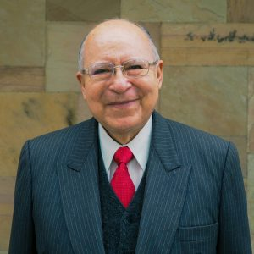
CÁTEDRA ABIERTA EPJA
Conferencia:
Conversando sobre algunos sentidos de la EPJA
Conferencista: César Picón Espinoza
Fecha: 26 de febrero de 2021
Hora: 6: 45 p.m. (Hora del Perú)

Slide 2

¿Es la EPJA un Derecho Humano Fundamental?

Slide 3

¿Es la EPJA una modalidad educativa?

Slide 4

Sostiene usted la necesidad de establecer los sistemas territoriales de aprendizaje.
¿Qué significa esto en la parte teórica y en la parte práctica?

Slide 5

En una de sus ponencias virtuales hizo usted una interesante sustentación de las nuevas instituciones de la EPJA.
¿Qué se debe tener en cuenta antes de establecer las futuras instituciones de la EPJA y qué sentido tienen éstas?

Slide 6
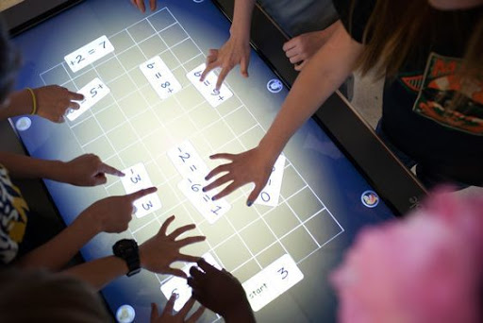
¿Hacia dónde vamos?

Slide 7
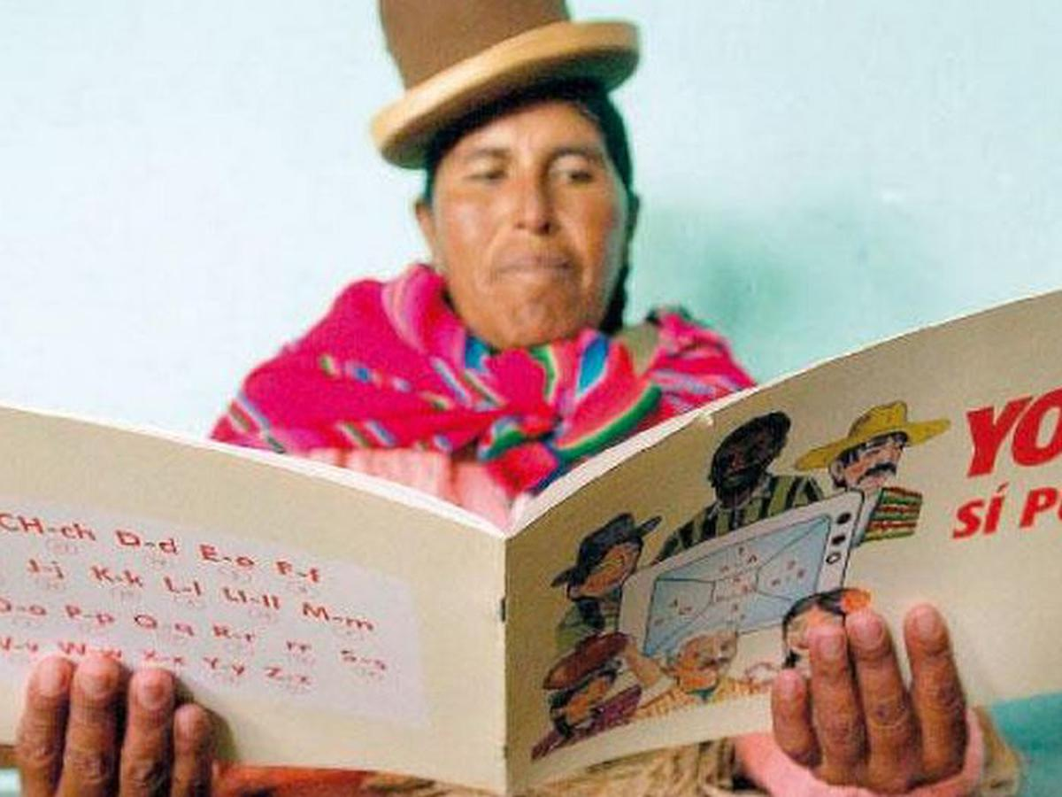
Bolsones de analfabetismo en las áreas
rurales.
12 millones de trabajadores informales, que a la fecha debe haber aumentado esta cifra.
1 millón y medio de jóvenes que ni estudian ni trabajan.

Slide 8

Aproximadamente 8 millones de jóvenes y
adultos que no han concluido la educación
básica.
Una demanda potencial de 18 a 20 millones de jóvenes y adultos que actualmente no cuentan con oportunidades de aprendizaje continuo en lo que resta de sus vidas.

Slide 9

Trabajadores que tienen necesidad de
reconversión ocupacional, uno de cuyos componentes es la formación general orientada al trabajo que la EPJA podría brindar.

Slide 10

Jóvenes y adultos desocupados y subocupados, situación agravada por la pandemia del COVID-19.

